Slide 1
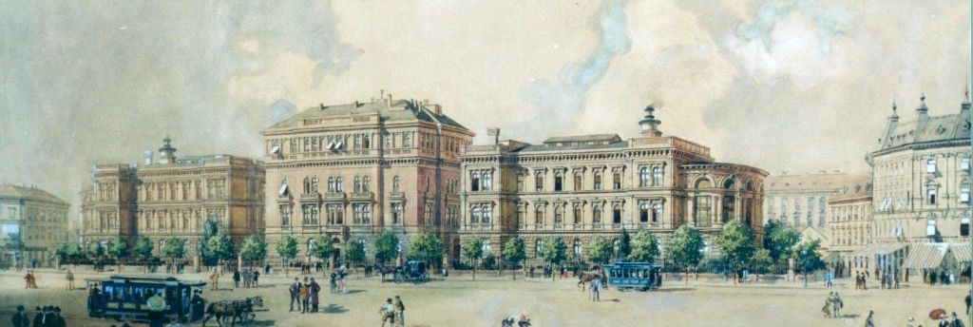
Semmelweis Universität, Fakultät der Zahnheilkunde Klinik für Restaurative Zahnheilkunde und Endodontologie Leitung: Prof. Dr. János Vág DMD, PhD.
Fallpräsentation
Student/in:
Praktikumsleiter:
Behandlung:
Das Monogramm des Patienten :
Behandlungszeitraum:

Slide 2
Grund für die Ankunft des Patienten
Beschrieben durch die Worte des Patienten

Slide 3
Allgemeinmedizinische Anamnese
Älter, Beruf
Faktoren, die die Behandlung beeinflussen können
Erkrankungen
Medikamente
Schlechte Gewohnheiten

Slide 4
Zahnmedizinische Anamnese
Dies ist kein Zahnstatus!
Vorherige zahnärztliche Behandlungen (nach Aussage des Patienten). Alles was in der Vergangenheit passiert ist.
ZB: kieferorthopädische Behandlung, Zahnprothese (datiert), Oralchirurgie …

Slide 5
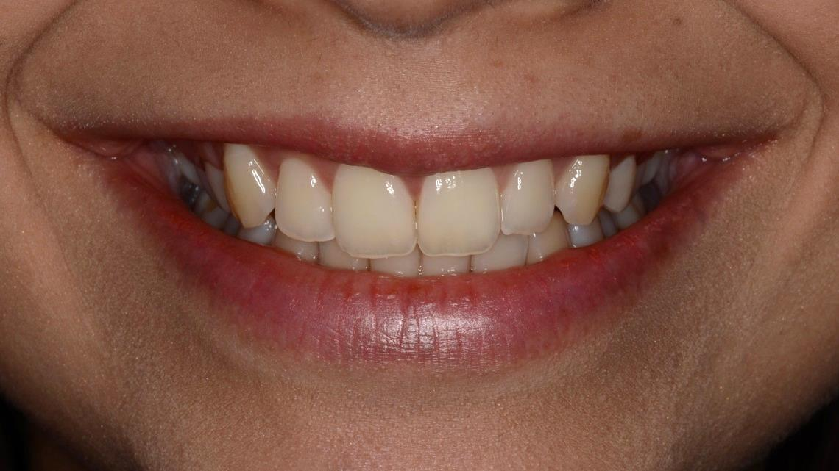
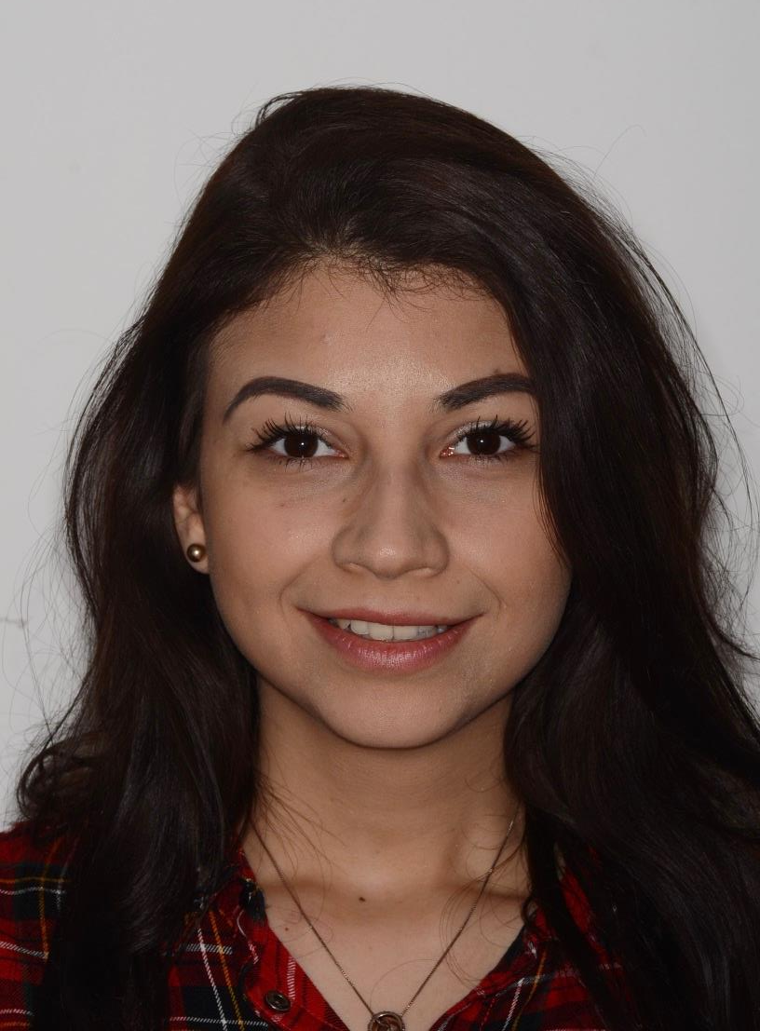
Gesichtsbild und Lächeln (mit Zähnen)
Die Augen müssen
aus Gründen des Persönlichkeitsschutzes abgedeckt werden

Slide 6
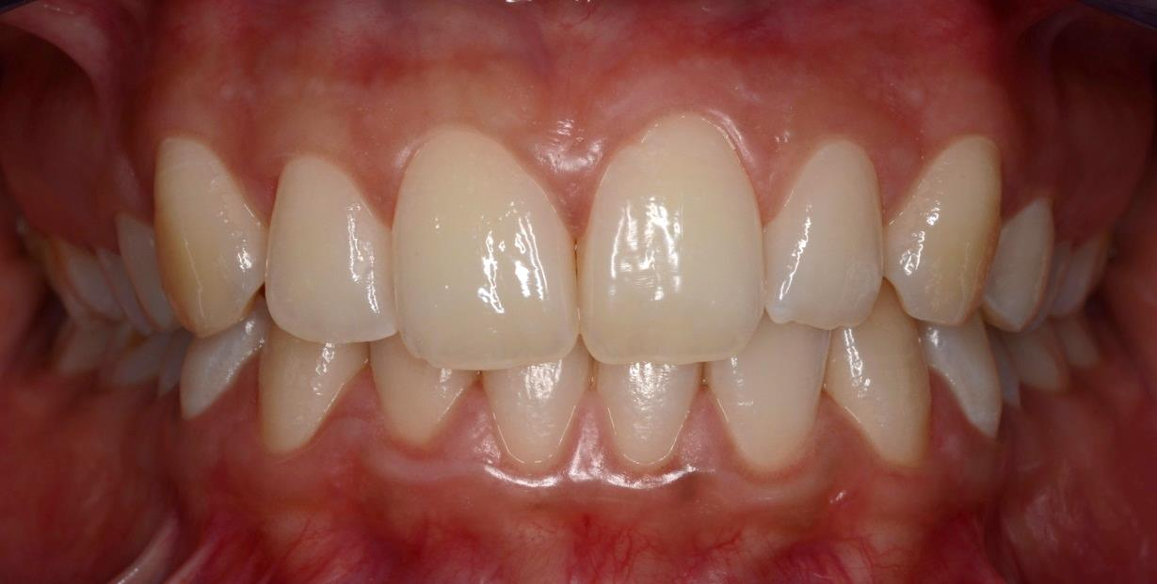
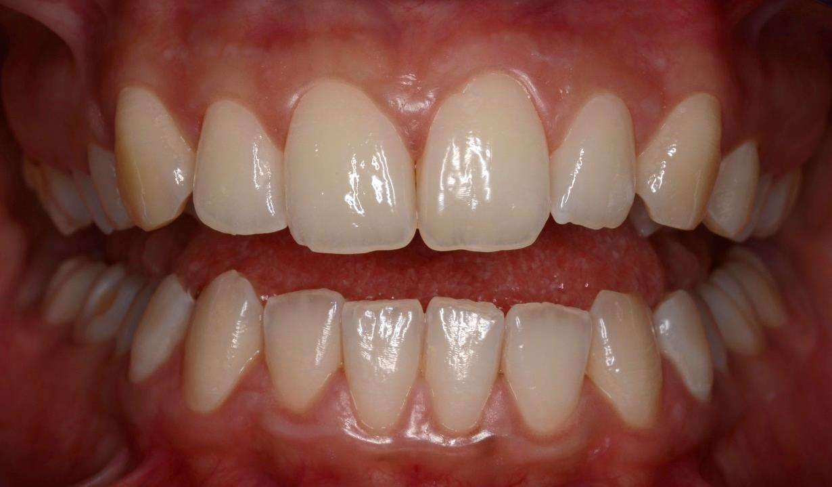
IKP und leicht geöffnete Position
Von vorne mithilfe eines Mundspanners

Slide 7
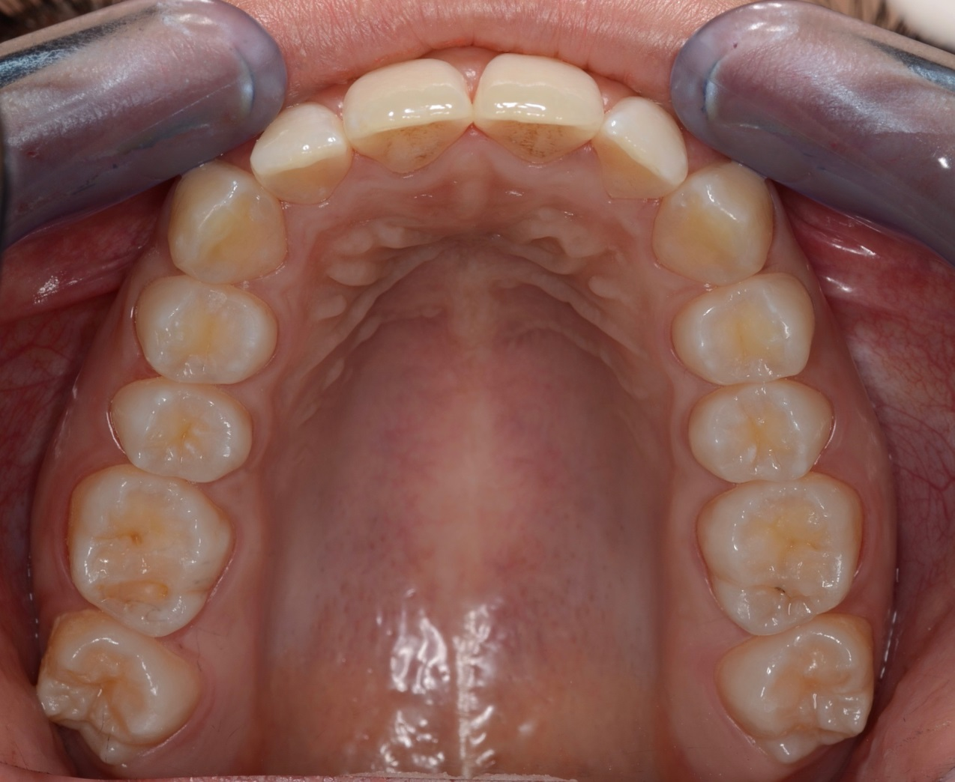
Oberkiefer
Mit Mundspanner und Fotospiegel.
Das Foto sollte gedreht, gespiegelt und die überschüssigen Teile abgeschnitten werden!

Slide 8
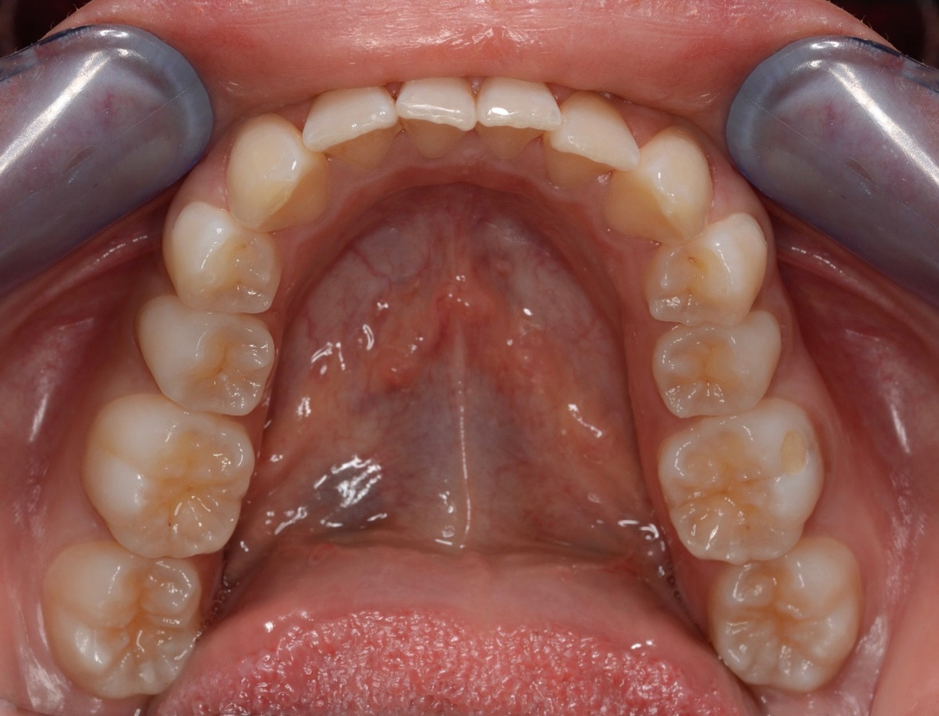
Unterkiefer
Mit Mundspanner und Fotospiegel.
Das Foto sollte gedreht, gespiegelt und die überschüssigen Teile abgeschnitten werden!

Slide 9
Kopf- und Nackenuntersuchung,
Intraorale Untersuchung
TMG-Untersuchung:
Stomatoonkologische Untersuchung:
DMF-T:
Angle-Klassifikation:
Fábián und Fejérdy-Klassifikation:
Parodontalstatus (PSR/BPE Index):

Slide 10
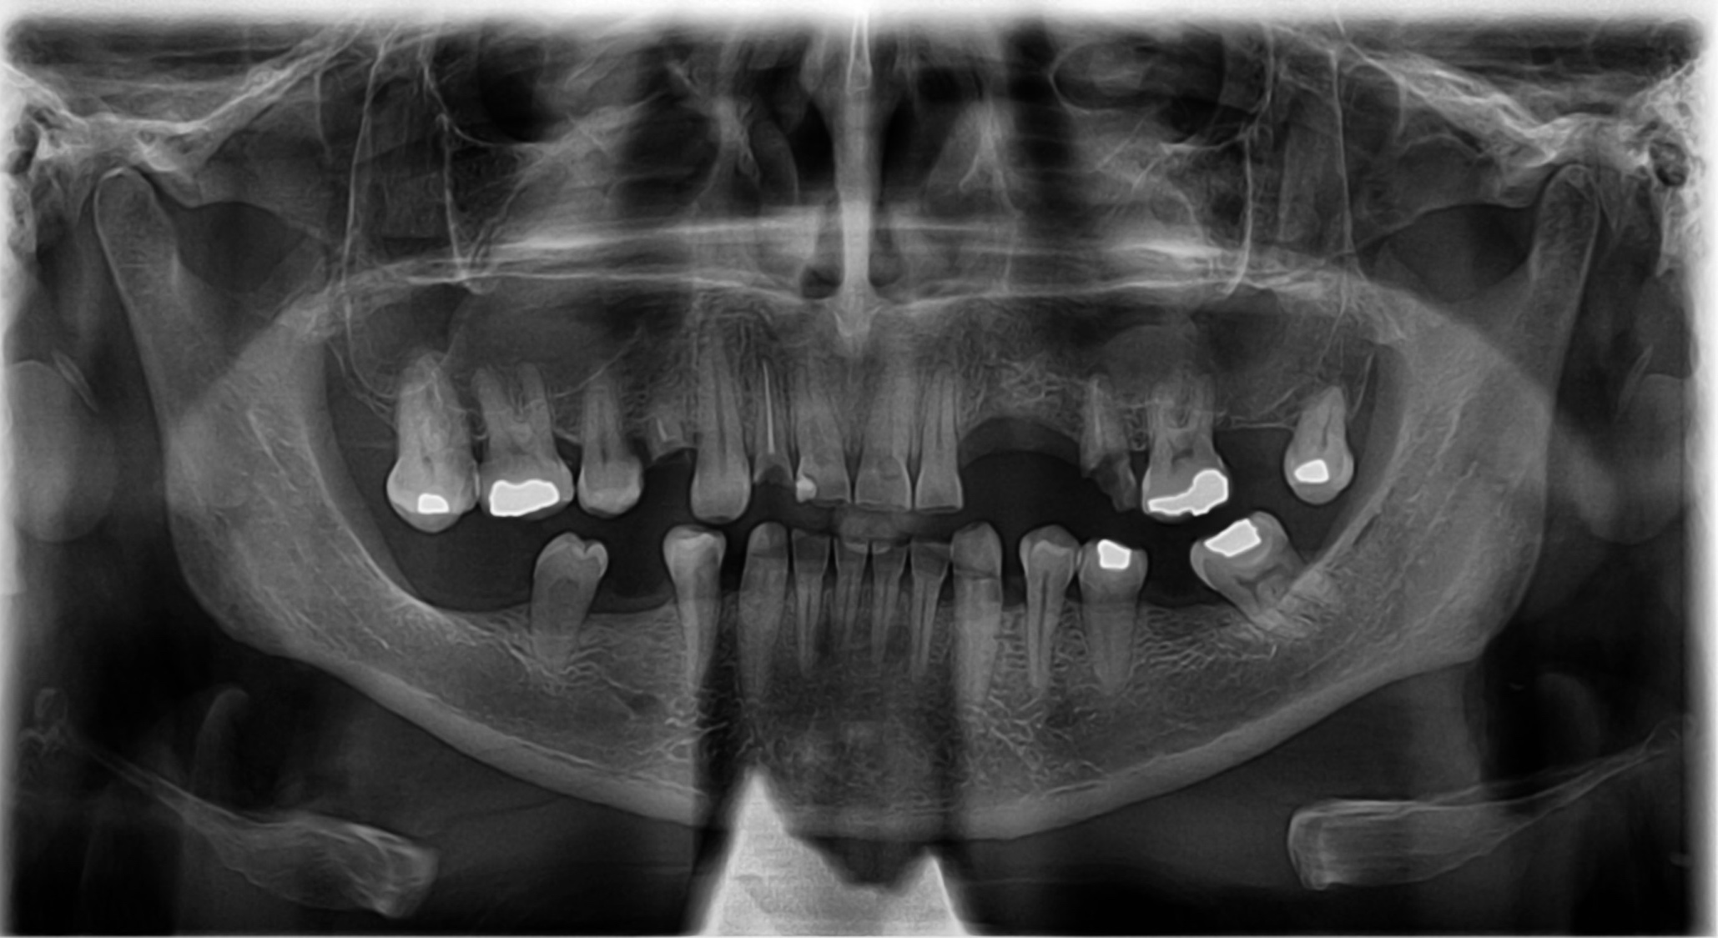
Orthopantomogramm (OPG)
Persönliche Angaben auf dem Röngtenbild müssen abgeschnitten/abgedeckt werden!

Slide 11
Zahnstatus
Beispielsweise in einer Tabelle und darunter den Befund auflisten (Karies, Füllungen.. usw.)
Kann aber gerne unter den Kieferfotos hingeschrieben werden.
 | 6 |  |  | 3 | 2 | 1 | 1 | 2 | 3 | 4 |  | 6
 |  |  | 4 | 3 | 2 | 1 | 1 | 2 | 3 |  |  | 6 | 7

Slide 12
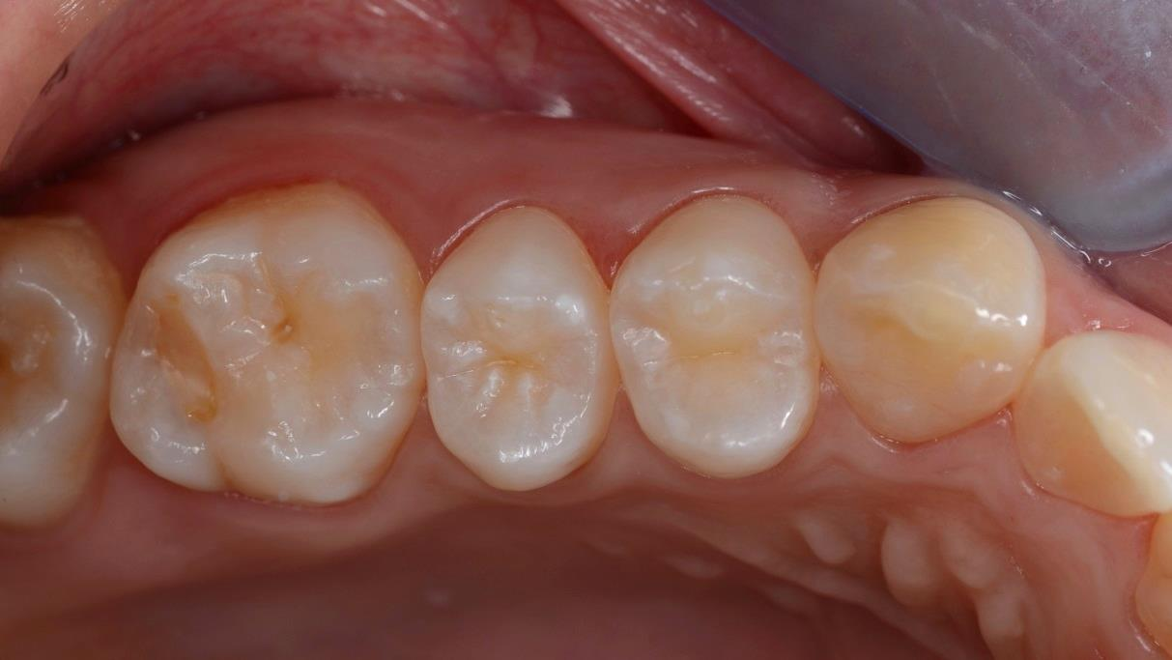
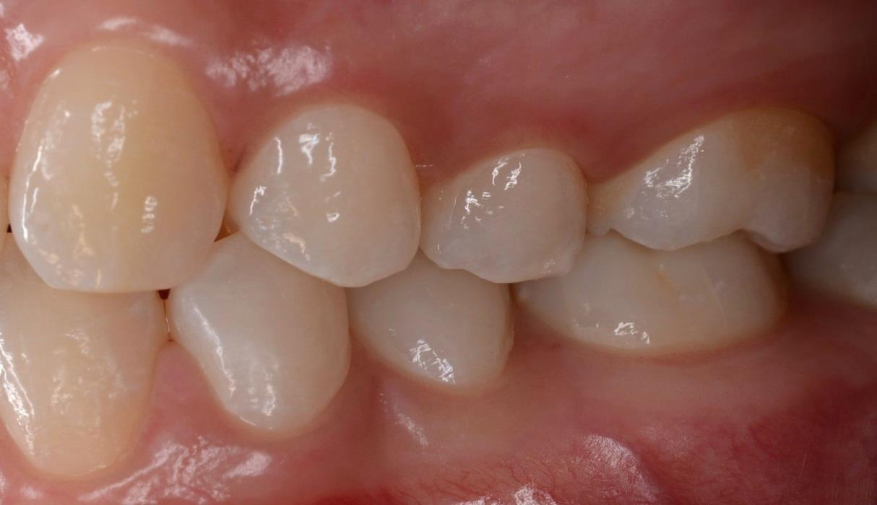
Untersuchung des betroffenen Zahnes
Symptome:
Inspektion :
Palpation:
Sensibilitätstest:
Percussion:
.
Intraorale Röntgenaufnahme (wenn nötig):
Diagnose:

Slide 13
Behandlungsplan
Der Behandlungsplan betrifft das ganze Gebiss und nicht nur den Problemzahn!

Slide 14
Dokumentation der Füllungstherapie
Die Fotos der Füllungstherapie
Röntgenaufnahme des betroffenen Zahnes (wenn nötig)
Foto vor der Behandlung (Ausgangssituation)
Bestimmung der Zahnfarbe
Foto nach der Kavitätenpräparation
Kofferdam, Matrize und Keil in Situ
Füllung nach dem Finieren und Polieren
Okklusion
Fertige Restauration (von okklusal und von der Seite beim Beißen, damit Okklusalkontakte überprüft werden können)

Slide 15
Dokumentation der Anfertigung eines Onlays
Die Fotos der Onlaybehandlung
Röntgenaufnahme des betroffenen Zahnes (wenn nötig)
Foto vor der Behandlung (Ausgangssituation)
Bestimmung der Zahnfarbe
Foto nach der Kavitätenpräperation
Provisorische Restauration
Preparierte Zahn von okklusale, bukkale, orale Seite (screenshot von CAD/CAM Arbeit)
Antagonist (screenshot von CAD/CAM Arbeit)
Bissregistrate (screenshot von CAD/CAM Arbeit)
Geplante Restauration (screenshot von CAD/CAM Arbeit)
Fertige Restauration von 3 Seiten(damit die Okklusalkontakte überprüft werden können
Kofferdam, Matrize und Keil in Situ
Onlay nach dem Finieren und Polieren
Okklusion

Slide 16
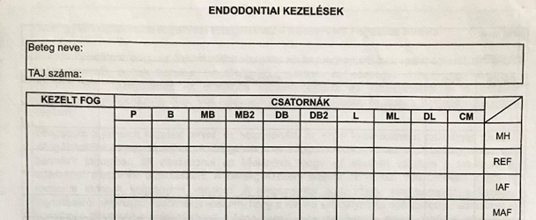
Dokumentation der Wurzelkanalbehandlung
Die Fotos der Wurzelkanalbehandlung
Röntgenaufnahme des betroffenen Zahnes
Falls notwendig: Präendodontischen Aufbau
Foto vor der Behandlung (Ausgangssituation)
Foto der eröffneten Kavität mit angelegtem Kofferdam
Arbeitslängenbestimmung (mit Apex-Lokator, Röntgen)
Initialfeile, Masterfeile, Arbeitslänge

Slide 17
Dokumentation der Wurzelkanalbehandlung

Slide 18
Fotoguide
Immer eine speichelfreie und trockene Oberfläche fotografieren!
Es lohnt sich mehrere Fotos zu machen, da nur scharfe Fotos auswertbar sind!
Überschüssige Teile müssen abgeschnitten werden!
Wurde das Foto mit einem Spiegel gemacht, sollte es später am Computer gespiegelt werden! (Illusion der direkten Sicht)
Die Bilder entsprechend dem Quadranten drehen lassen!
Es ist sinnvoll, die Bilder von der Kamera sofort nach der Behandlung abzuspeichern, um einen Verlust zu vermeiden!

